Slide 1

Naïve gDocs
江玙璠 朱益成 陈嘉轩 沈佳威
2021年7月18日

Slide 2
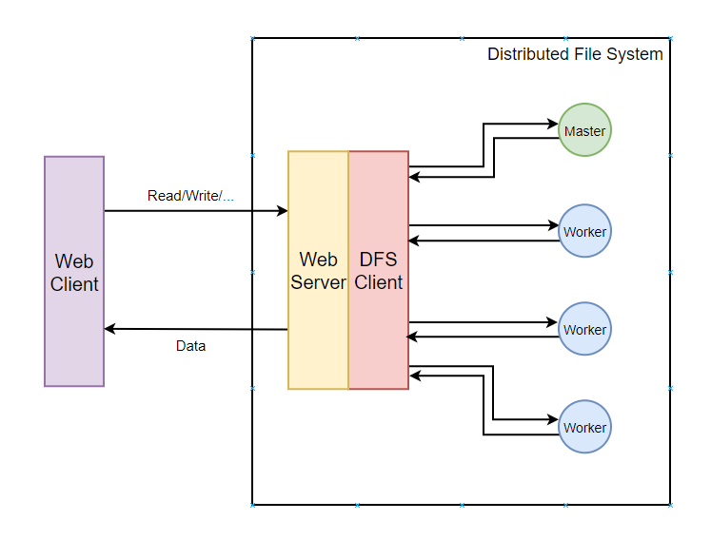
架构概述
系统架构概览

Slide 3
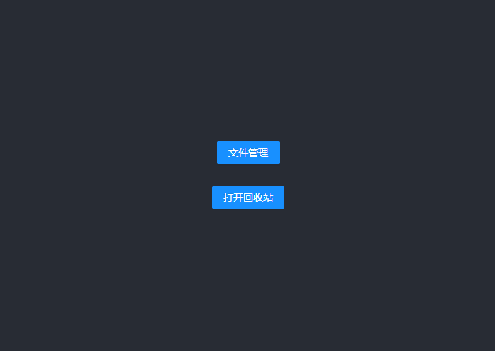
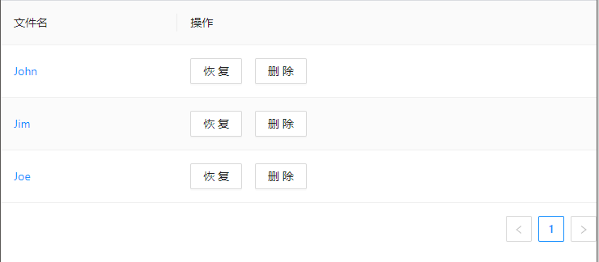
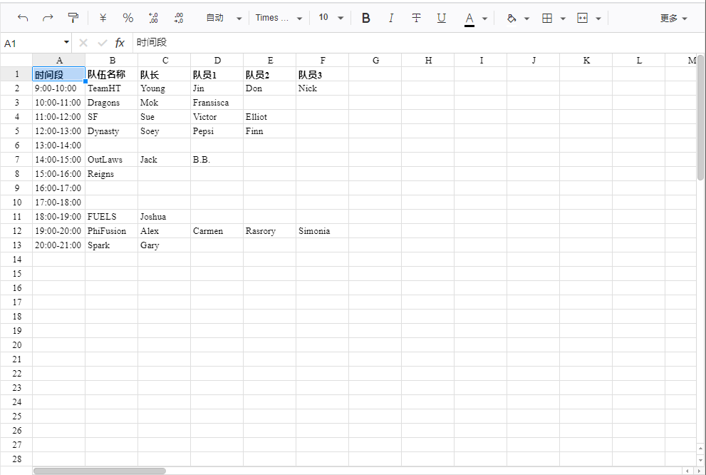
Naïve gDocs – 基本页面布局
主页
回收站
表格

Slide 4
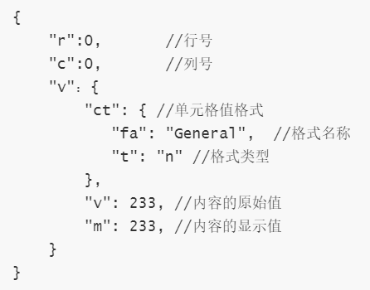
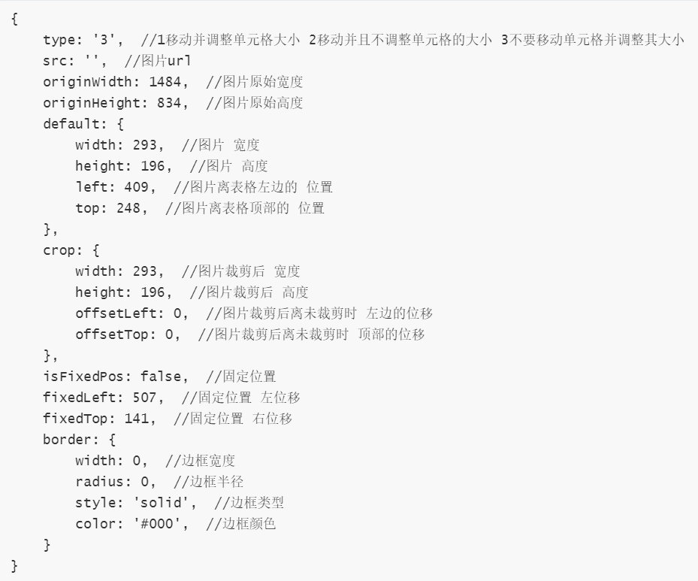
Naïve gDocs – 数据交互
前端的表格界面主要使用开源表格组件 LuckySheet
LuckySheet 提供了数据加载与更新的接口，在 HTTP Server 中实现相应请求处理函数，返回特定格式的表格数据，即可实现表格的编辑与存储
表格单元格中的数据以及图片数据以 JSON 字符串的形式存储在文件系统中。

Slide 5
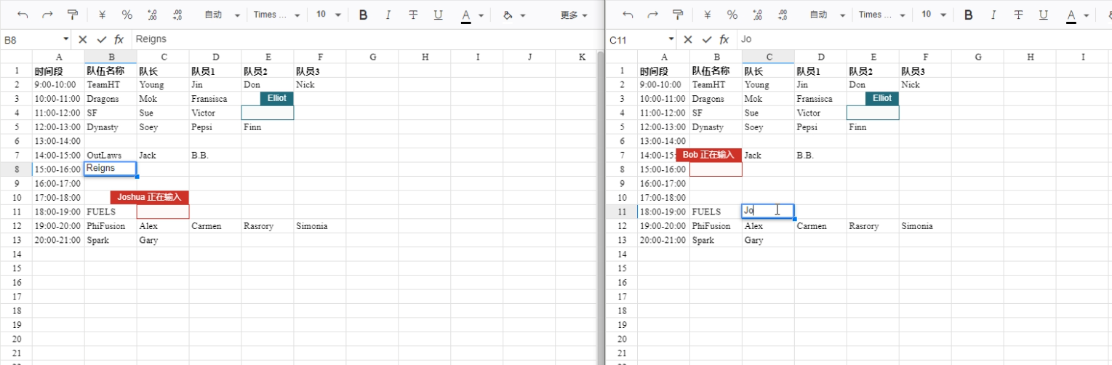
Naïve gDocs – 协同编辑
基于 WebSocket 协议实现
后端为每一个文件维护独立的 ClientManager 结构，用于记录所有连接同一文件的 WebSocket 连接，并进行相互的数据转发
当后端收到更新数据后，一方面修改文件系统中的文件，另一方面转发给其他用户，从而实现协同编辑

Slide 6
Naïve gDocs – 回收站机制
DFS 中维护名为 /RecycleBin 文件，用于记录被暂时删除的文件名列表。
用户首次删除文件时，会将文件数据复制到 /copy 文件夹下的同名文件中，并删除原文件，并记录到 /RecycleBin 文件中。此时文件虽然无法访问但是并未彻底删除。
当用户在回收站页面中点击“删除”时，将文件从 /copy 目录下删除，并从 /RecycleBin 中删除，此时文件被彻底删除。点击“恢复”则会将 /copy 中的文件内容复制到原来的路径下。

Slide 7
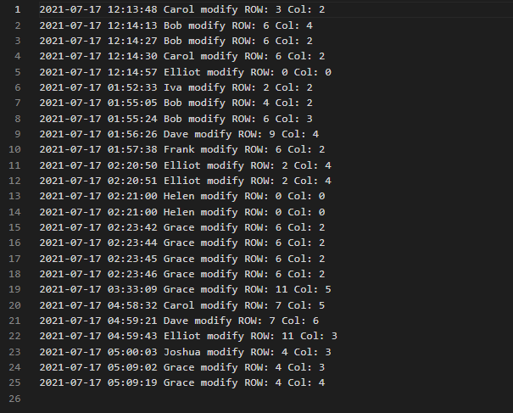
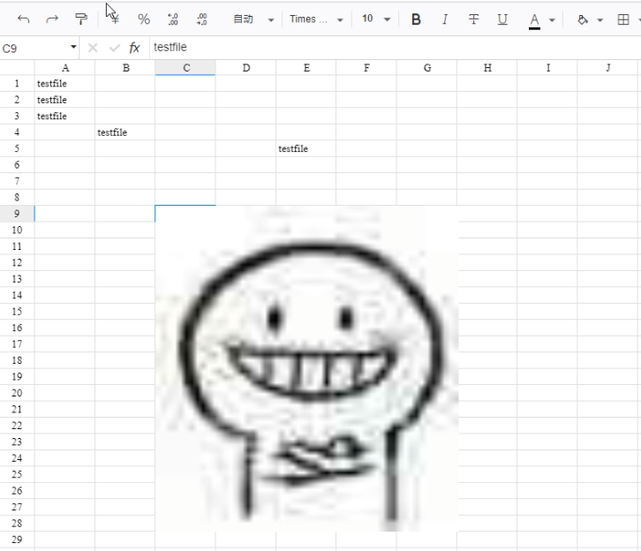
Naïve gDocs – Log & Images
Naïve gDocs 在写入文件时，会同时记录 Log，包括修改的时间，修改的位置与相关的用户信息。
Naïve gDocs 除了基本的文本类型外，还提供了图片类型内容的存储支持和多端共享。
Log
插入图片

Slide 8
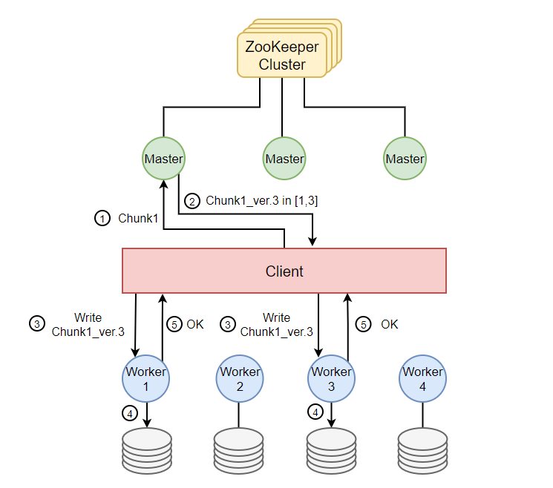
DFS - Master & Worker
节点分为Master 节点和 Worker 节点
Master 使用 Zookeeper 来存储管理元数据，多个 Master 节点连接在同一 Zookeeper 集群，提高可用性，避免单点故障
Worker 节点负责文件实际内容的存储，每一个 chunk，由多个 Worker 节点负责保存
Worker 节点还会记录文件操作的日志（Log）并定期进行检查点（Checkpoint），当一个 Worker 节点重启时，会根据日志和检查点的信息恢复文件的元数据并完成未完成的操作，提供了崩溃恢复机制。
Write 执行情况

Slide 9
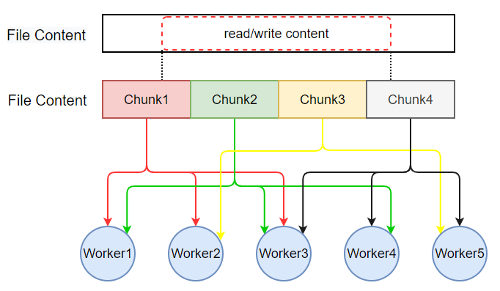
DFS - Chunk
文件被划分成大小固定的 chunk，读写操作根据偏移量和长度信息可以对应到不同的 chunk 上
每一个 chunk 都以多备份的形式存储在多个 Worker 节点，以提供高可用性
写操作需要写到 chunk 对应的每一个 Worker；而读操作只需要选择一个即可（实际场景中通常是最近的节点）
Chunk 的划分和分布

Slide 10
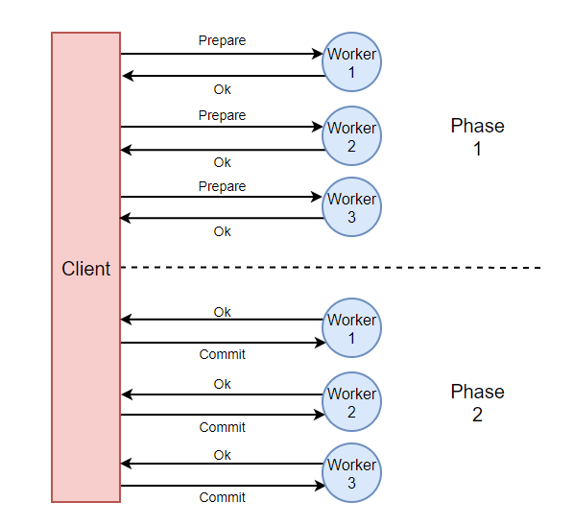
DFS - Replication Consistency
为了维持不同节点保存数据的一致性，每个 chunk 有一个当前的版本号 version
写时检查当前操作的版本号和本地的版本号大小关系是否符合要求，保证操作按版本顺序执行
Master 在 Worker 某些 chunk 的 version 落后时，会将其从该 chunk 的映射关系中去除，防止后续的操作读取到过时的数据
使用 Two Phase Commit 做多个 Worker 节点一致性的保证
2PC

Slide 11
DFS - Concurrency Control
并发问题包含两类，一类为 Master/Worker/Client 进程中不同 goroutine 的并发性问题，另一类是不同的 Master 之间的并发一致性问题。
第一类：使用了 Go 自带的同步锁机制和 WaitGroup机制
第二类：利用 Zookeeper 临时节点和 watch 机制实现了一个粒度比较细的分布式排号锁，使用排号锁可以保证不同 Master 之间的公平性，避免出现饿死（starvation）的情况

Slide 12
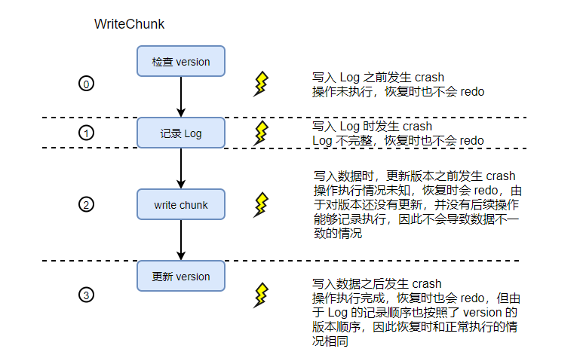
DFS - Fault Tolerance & Failure Recovery
利用 Log（日志）和 Checkpoint 的机制实现了 Worker 节点的错误恢复和崩溃一致性。
Log 与崩溃恢复一致性

Slide 13
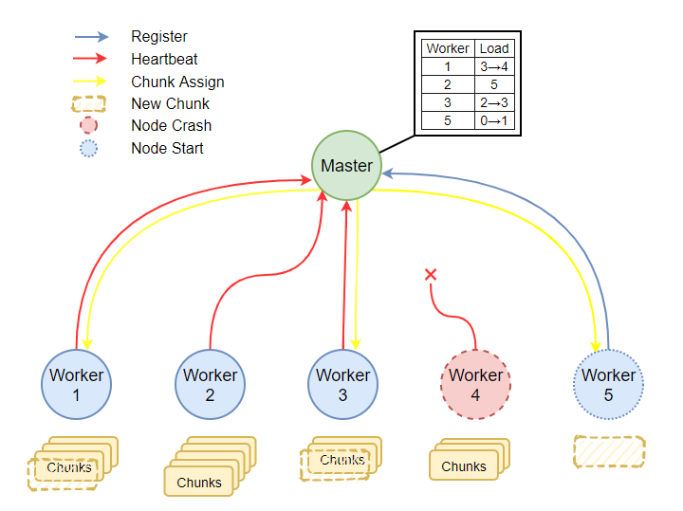
DFS – Heartbeat&Load Balance&Scalability
实现了 Master 和 Worker 之间的 Heartbeat 机制。Master 节点定时获取 Worker 节点当前的状态，并维护 Chunk-Worker 的映射表。
当有 Worker 节点不可用或版本过时，Master 就会从Chunk-Worker 的映射中将其去掉
借助Heartbeat 机制，Master 节点还可以监测 Worker 节点当前的负载情况，从而实现负载均衡。Master选择负载较少的 Worker 作为存储的节点
当一个新建或重启的 Worker 启动时，Master将注册该节点，借助Load Balance 机制，优先把新增的 chunk 分配到新建的 Worker 节点，实现 Scalability
Heartbeat、Load Balance、Scalability

Slide 14
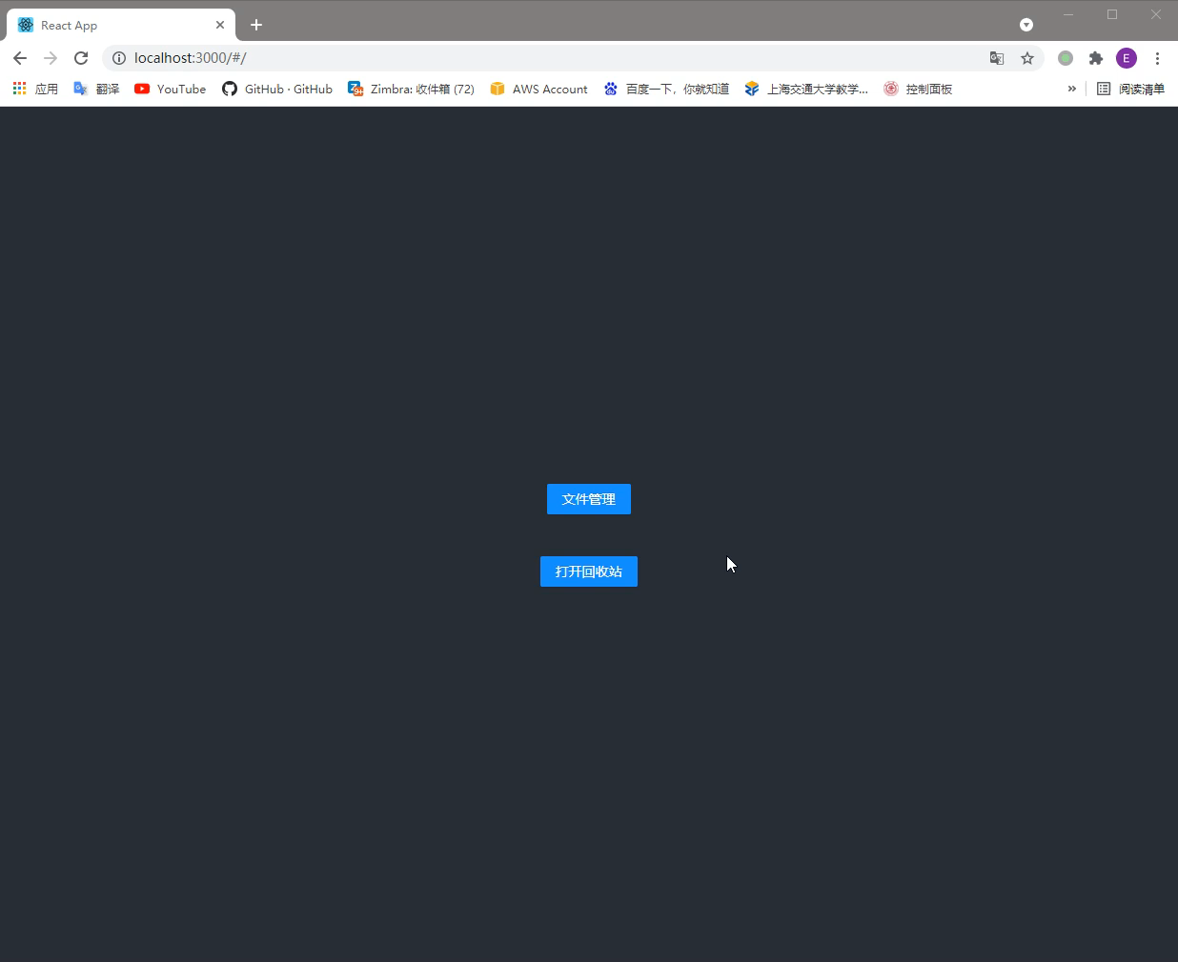
Naïve gDocs – 演示视频：单用户

Slide 15
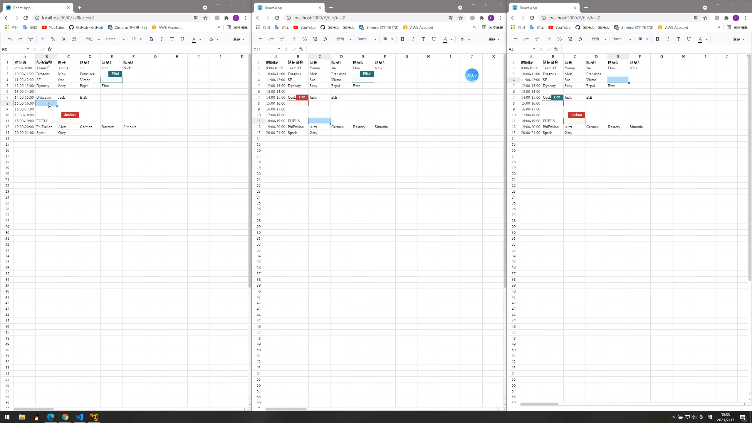
Naïve gDocs – 演示视频：多用户

Slide 16
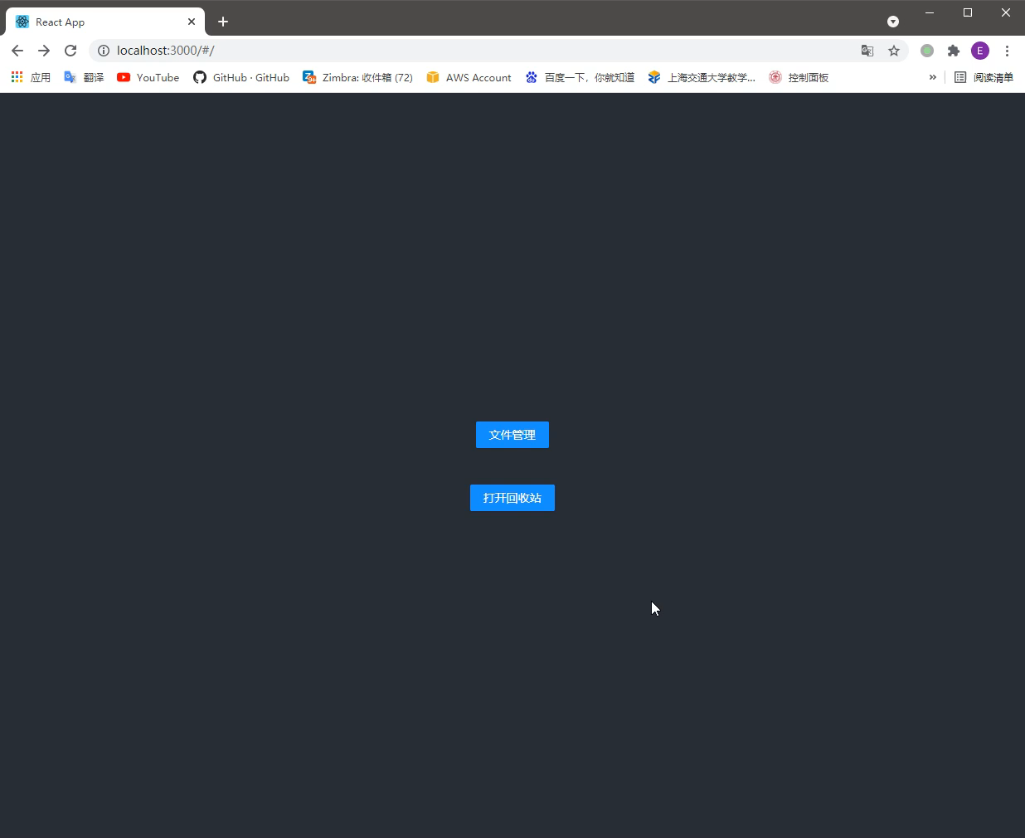
Naïve gDocs – 演示视频：插入图片

Slide 17
Membership
[Leader] 518021910550 - 江玙璠: 55%
[Member 1] 518021910602 - 陈嘉轩: 15%
[Member 2] 518021911138 - 沈佳威: 15%
[Member 3] 518021911178 - 朱益成: 15%

Slide 18
感谢聆听

